Slide 1
CHÀO MỪNG CÁC EM
ĐÃ ĐẾN VỚI BUỔI HỌC!

Slide 2
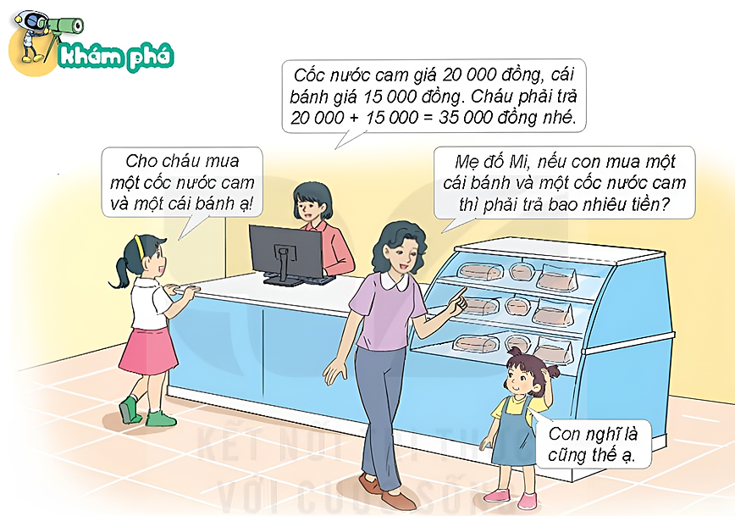

KHỞI ĐỘNG
Các em hãy quan sát hình ảnh khám phá sau
Mai đã mua những gì và được tính tiền ra sao?
Giá tiền mà Mai phải trả là “Giá cốc nước cam cộng giá cái bánh”.

Slide 3
KHỞI ĐỘNG
Các em hãy quan sát hình ảnh khám phá sau
Em hãy trả lời câu hỏi mà mẹ Mi đang hỏi Mi.
Để tính số tiền mà mẹ Mi hỏi chúng ta cần lấy “Giá cái bánh cộng giá cốc nước cam”, và kết quả không đổi.

Slide 4
BÀI 24: TÍNH CHẤT GIAO HOÁN VÀ KẾT HỢP CỦA PHÉP CỘNG
TIẾT 1: TÍNH CHẤT GIAO HOÁN
CỦA PHÉP CỘNG

Slide 5

KHÁM PHÁ

Slide 6

Quan sát bảng sau:
a | b | a + b | b + a
4 | 3 | 4 + 3 = 7 | 3 + 4 = 7
6 | 9 | 6 + 9 = 15 | 9 + 6 = 15
8 | 5 | 8 + 5 = 13 | 5 + 8 = 13
Vì giá trị của a + b và b + a luôn bằng nhau, ta viết
a + b = b + a
Khi đổi chỗ các số hạng trong một tổng thì tổng không thay đổi.

Slide 7
LUYỆN TẬP

Slide 8
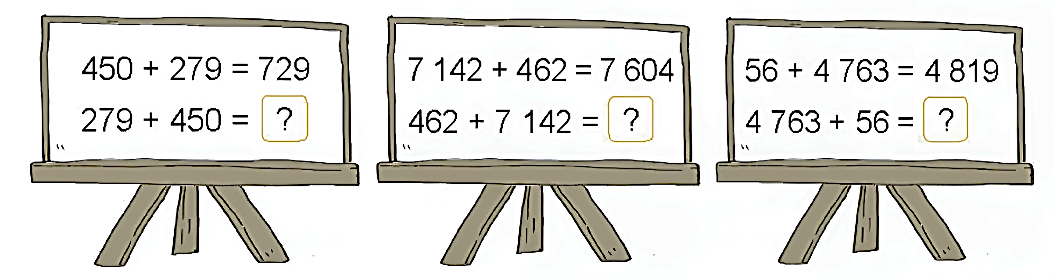


Bài tập 1 (SGK – tr83) Số?
729
7 604
4 819

Slide 9
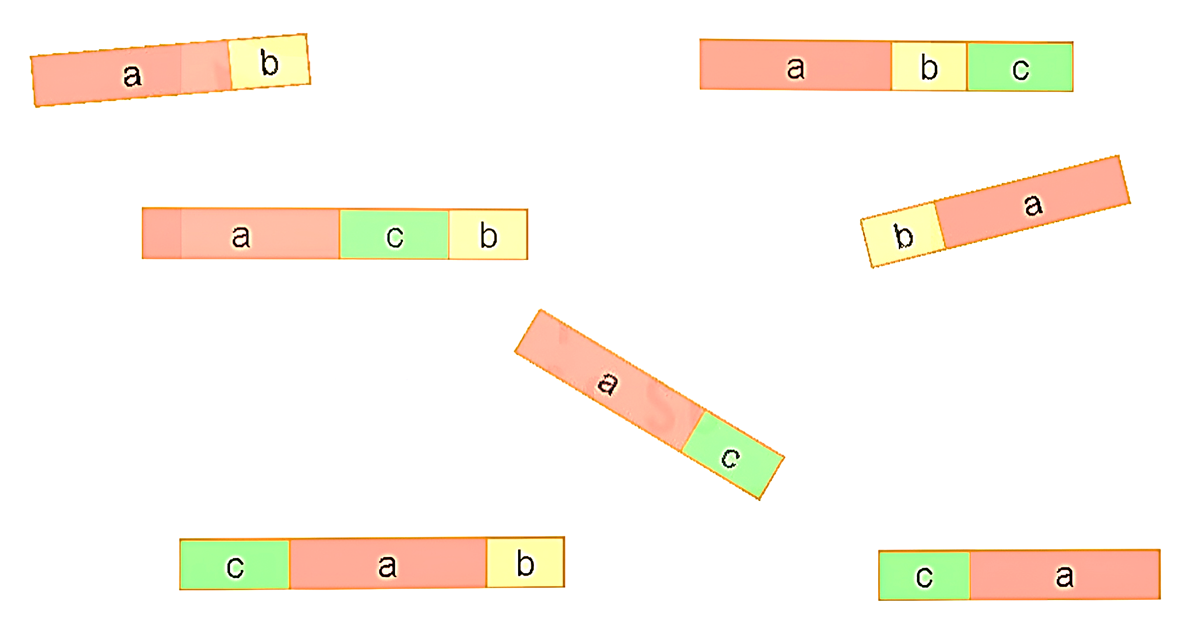

Bài tập 2 (SGK – tr83)
Rô-bốt dùng những đoạn có độ dài a, b, c để ghép được những thanh như hình dưới đây. Hỏi những thanh nào có độ dài bằng nhau?

Slide 10
Bài tập 3 (SGK – tr83)
Tính bằng cách thuận tiện (theo mẫu).
Mẫu: 30 + 89 + 70 = 30 + 70 + 89
= 100 + 89 = 189
a) 30 + 192 + 70
= (30 + 70) + 192
= 100 + 192 = 292

Slide 11
b) 50 + 794 + 50
= (50 + 50) + 794
= 100 + 794 = 894
c) 75 + 219 + 25
= (75 + 25) + 219
= 100 + 219 = 319
d) 425 + 199 + 175
= (425 + 175) + 199
= 600 + 199 = 799

Slide 12
VẬN DỤNG

Slide 13
BÀI TẬP
Viết số thích hợp vào chỗ chấm.
  a. 56 + 4 = 4 + …
  b. 125 + 10 = … + 125
  c. 84 + 0 = … + 84
56
10
0

Slide 14
HƯỚNG DẪN VỀ NHÀ
Ôn tập kiến thức đã học.
Hoàn thành bài tập trong SBT.
Đọc và chuẩn bị trước Tiết 2 – Tính chất kết hợp của phép cộng.

Slide 15
BÀI 24: TÍNH CHẤT GIAO HOÁN VÀ KẾT HỢP CỦA PHÉP CỘNG
TIẾT 2: TÍNH CHẤT KẾT HỢP CỦA PHÉP CỘNG

Slide 16
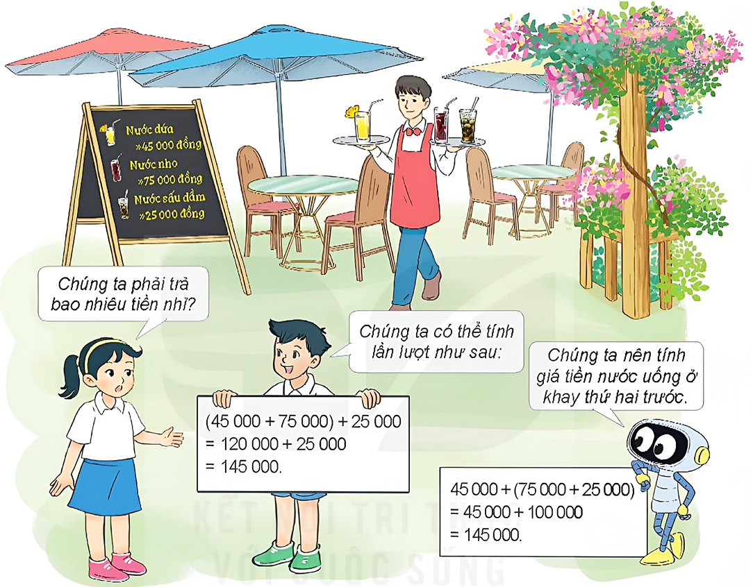
KHỞI ĐỘNG
Các em hãy quan sát hình ảnh khám phá sau
Giá tiền của mỗi cốc nước, người phục vụ đang mang ra những cốc nước nào.
Giải thích sự khác nhau giữa hai cách làm? Kết quả nhận được có khác nhau hay không?

Slide 17
KHÁM PHÁ

Slide 18
Quan sát bảng sau:
a | b | c | (a + b) + c | a + (b + c)
6 | 4 | 8 | (6 + 4) + 8 = 10 + 8 = 18 | 6 + (4 + 8) = 6 + 12 = 18
39 | 18 | 82 | (39 + 18) + 82 = 57 + 82 = 139 | 39 + (18 + 82) = 39 + 100 = 139
Vì giá trị của (a + b) + c và a + (b + c) luôn bằng nhau, ta viết
(a + b) + c = a + (b + c)
Khi cộng một tổng hai số với số thứ ba, ta có thể cộng số thứ nhất với tổng của số thứ hai và số thứ ba.

Slide 19
LUYỆN TẬP

Slide 20

Bài tập 1 (SGK – tr85) Tính bằng cách thuận tiện
a) 68 + 207 + 3
= 68 + (207 + 3)
= 68 + 210
= 278
b) 25 + 159 + 75
= (25 + 75) + 159
= 100 + 159
= 259

Slide 21
Bài tập 1 (SGK – tr85) Tính bằng cách thuận tiện
c) 1 + 99 + 340
= (1 + 99) + 340
= 100 + 340
= 440
d) 372 + 290 + 10 + 28
= 372 + (290 + 10) + 28
= 372 + 300 + 28
= 672 + 28 = 700

Slide 22
Bài tập 2 (SGK – tr85)
Tính giá trị của biểu thức (a + b) + c với a = 1 975, b = 1 991 và c = 2 025.
Trả lời:
(a + b) + c = (1 975 + 1 9991) + 2 025
= (1 975 + 2 025) + 1 991
= 4 000 + 1 991
= 5 991

Slide 23
VẬN DỤNG

Slide 24
BÀI TẬP 1:
Điền số thích hợp vào chỗ chấm.
(a + 28) + 2 = a + (28 + …) = a + 30
A. 1 B. 2
C. 3 D. 4

Slide 25
BÀI TẬP 2:
Cách tính nào dưới đây thực hiện phép tính:
23 + 56 + 77 + 44 một cách thuận tiện nhất?
A. (23 + 77) + (56 + 44) = 100 + 100 = 200
B. 79 + 77 + 44 = 156 + 44 = 200
C. (23 + 56) + (77 + 44) = 79 + 121 = 200
D. (23 + 44) + (56 + 77) = 67 + 133 = 200

Slide 26
HƯỚNG DẪN VỀ NHÀ
Ôn tập kiến thức đã học.
Hoàn thành bài tập trong SBT.
Đọc và chuẩn bị trước Tiết 3 – Luyện tập.

Slide 27
BÀI 24: TÍNH CHẤT GIAO HOÁN VÀ KẾT HỢP CỦA PHÉP CỘNG
TIẾT 3: LUYỆN TẬP

Slide 28
KHỞI ĐỘNG
Điền số thích hợp vào ô trống.
2 593 + 6 742 + 1 407 + 3 258
= (.....?..... + 1 407) + (6 742 + .....?.....)
= 4 000 + .....?.....
= .....?.....
2 593
3 258
10 000
14 000

Slide 29
LUYỆN TẬP

Slide 30





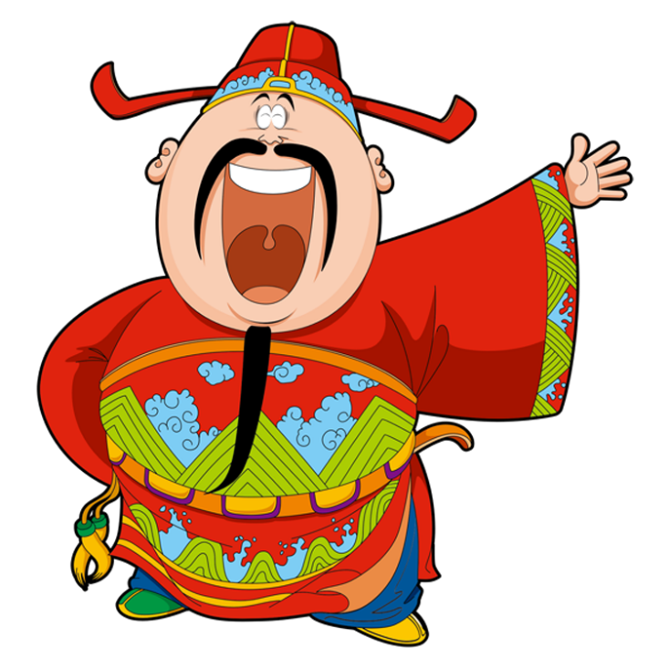
TRÒ CHƠI

Slide 31



Câu 1. Điền số thích hợp vào ô trống:
4123 + 299 + 1472 = 1472 + 4123 +....
A. 4123
B. 299
C. 1472
D. 1427
Notes:
Chọn đáp án bằng cách tích vào từng ông địa

Slide 32
Câu 2. Cho biểu thức: 3375 +928. Biểu thức nào sau đây có giá trị bằng biểu thức đã cho?
A.
928 + 3375
B.
928 + 3377
C.
928 + 3370
D.
928 + 3357
Notes:
Chọn đáp án bằng cách tích vào từng ông địa

Slide 33
Câu 3. Điền vào chỗ trống:
504 + 568 + 3987 = 3987 + 568 + .......
A. 432
B. 504
C. 234
D. 525
Notes:
Chọn đáp án bằng cách tích vào từng ông địa

Slide 34
Câu 4. Tính nhanh: 85 + 99 + 1=.........
A. 186
B. 187
C. 185
D. 188
Notes:
Chọn đáp án bằng cách tích vào từng ông địa

Slide 35
Câu 5. m + n = n + ... .
Đáp án đúng điền vào chỗ chấm là:
A. n
B. 0
C. m
D. 1
Notes:
Chọn đáp án bằng cách tích vào từng ông địa

Slide 36
CẢM ƠN CÁC EM
ĐÃ THAM GIA TRÒ CHƠI

Slide 37
Bài tập 1 (SGK – tr85) Tìm số hoặc chữ thích hợp với ?
a) 746 + ? = 487 + 746
b) ? + 304 = 304 + 1 975
c) a + b + 23 = a + ( ? + 23)
d) 26 + c + 74 = (26 + ? ) + c
487
1 975
b
74

Slide 38
Bài tập 2 (SGK – tr85) Tính bằng cách thuận tiện
a) 92 + 74 + 26
= 92 + (74 + 26)
= 92 + 100
= 192
b) 12 + 14 + 16 + 18
= (12 + 18) + (14 + 16)
= 30 + 30
= 60

Slide 39
Bài tập 2 (SGK – tr85) Tính bằng cách thuận tiện
c) 592 + 99 + 208
= (592 + 208) + 99
= 800 + 99
= 899
d) 60 + 187 + 40 + 13
= (60 + 40) + (187 + 13)
= 100 + 200
= 300

Slide 40
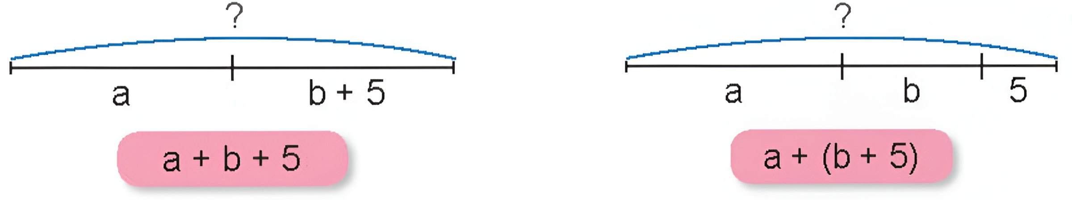
Bài tập 3 (SGK – tr85)
Tìm biểu thức phù hợp với mỗi sơ đồ. Tính giá trị của mỗi biểu thức với a = 15 và b = 7.
Trả lời:
Sơ đồ thứ nhất ứng với biểu thức thứ hai.
Sơ đồ thứ hai ứng với biểu thức thứ nhất.

Slide 41
Bài tập 3 (SGK – tr85)
Tìm biểu thức phù hợp với mỗi sơ đồ. Tính giá trị của mỗi biểu thức với a = 15 và b = 7.
Trả lời:
Với a = 15, b = 17 thì:
a + (b + 5) = 15 + (17 + 5) = 15 + 22 = 37
a + b + 5 = 15 + 17 + 5 = 37

Slide 42
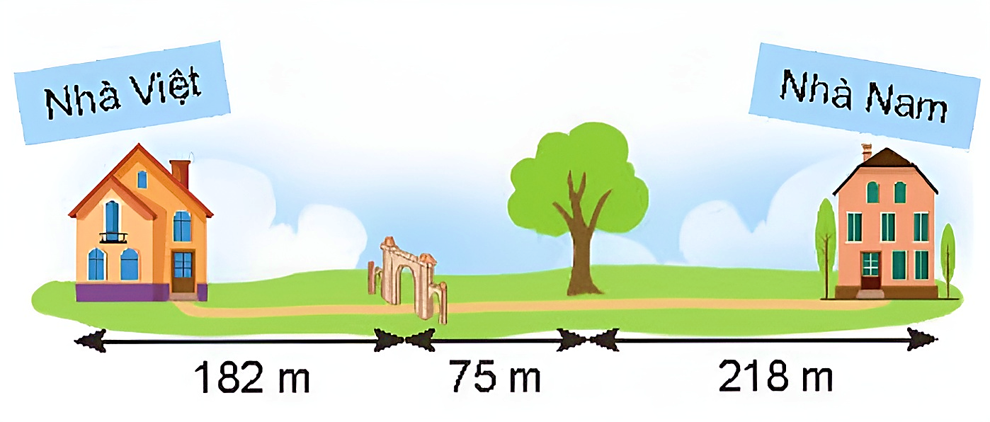
Bài tập 4 (SGK – tr85)
Để đi từ nhà mình đến nhà Nam, Việt cần đi qua một cổng làng và một cây cổ thụ. Khoảng cách từ nhà Việt đến cổng làng là 182 m. Khoảng cách từ cổng làng đến cây cổ thụ là 75 m. Khoảng cách từ cây cổ thụ đến nhà Nam là 218 m. Hỏi quãng đường Việt cần đi dài bao nhiêu mét?

Slide 43

Bài giải:
Quãng đường Việt cần đi là:
182 + 75 + 218
= 182 + 218 + 75
= (182 + 218) + 75
= 400 + 75
= 475
Vậy quãng đường Việt cần đi dài: 475 m.

Slide 44
HƯỚNG DẪN VỀ NHÀ
Ôn tập kiến thức đã học.
Hoàn thành bài tập trong SBT.
Đọc và chuẩn bị trước Bài 25 – Tìm hai số biết tổng và hiệu của hai số đó.

Slide 45
CẢM ƠN CÁC EM
ĐÃ THEO DÕI
BÀI HỌC!

